Slide 1
Формирование УУД у обучающихся с ОВЗ в рамках внедрения инклюзивного образования в урочной и внеурочной деятельности начального общего образования
Учитель начальных классов МКОУ лицей пгт Красная Поляна

Slide 2
Возникает вопрос: можно ли прибегать к образованию глухих, слепых и отсталых, которым из-за физического недостатка невозможно в достаточной мере привить знания? – Отвечаю: из человеческого образования нельзя исключать никого, кроме нечеловека» Ян Амос Коменский

Slide 3
Федеральные законы
Статья 24 ФЗ № 46-ФЗ от 3 мая 2012 года, что « государство обязано обеспечить равный доступ для всех детей с инвалидностью к образованию и это должно происходить путем обеспечения инклюзивности системой образования.»
Закон об образовании в РФ № 273-ФЗ от 29 декабря 2012 г. закрепил важнейшие позиции при организации условий обучения и воспитания, обучающихся с ОВЗ.
Федеральный закон № 273 от 29 декабря 2012 г. Профессиональный стандарт педагога (приказ Минтруда России от 18.10.2013 г. № 544 н)

Slide 4
Эффективность способов обучения:
Лекция-монолог учителя
5%
Самостоятельное чтение
10%
Аудио-видео обучение
20%
Показ (демонстрация)
30%
Дискуссионная группа (обсуждение материала в малой группе)
50%
Практика в процессе деятельности
75%
Взаимообучение (ученик обучает ученика)
90%

Slide 5
Активные методы обучения – это методы, побуждающие учащихся к активной мыслительной и практической деятельности в процессе овладения учебным материалом.

Slide 6
Приветствия:
Учитель: Добрый день, друзья! Я рада вас видеть и очень хочу начать работу с вами. Хорошего вам настроения и успехов! Все ли готовы к уроку? Дети: Да! Учитель: Тогда вперед!
Доброе утро, мои дорогие! Начинаем урок. Давайте улыбнемся друг другу, подарите свои улыбки.

Slide 7
Приветствие “Здравствуйте!”
Учащиеся поочередно касаются одноименных пальцев рук своего соседа, начиная с больших пальцев и говорят:
желаю (соприкасаются большими пальцами);
успеха (указательными);
большого (средними);
во всём (безымянными);
и везде (мизинцами);
Здравствуйте! (прикосновение всей ладонью)

Slide 8
Направленное чтение
Чистоговорки.
Например, Са-са-са, са-са-са - вот бежит лиса. Со-со-со, со-со-со - лиса катит колесо. Сы-сы-сы, сы-сы-сы - хвост красивый у лисы. Су-су-су, су-су-су - в лесу видел я лису.
Игра "Найди ошибку".
Стужа. Снег. Метут метели. Темной ночью бродят двери. (звери).

Slide 10
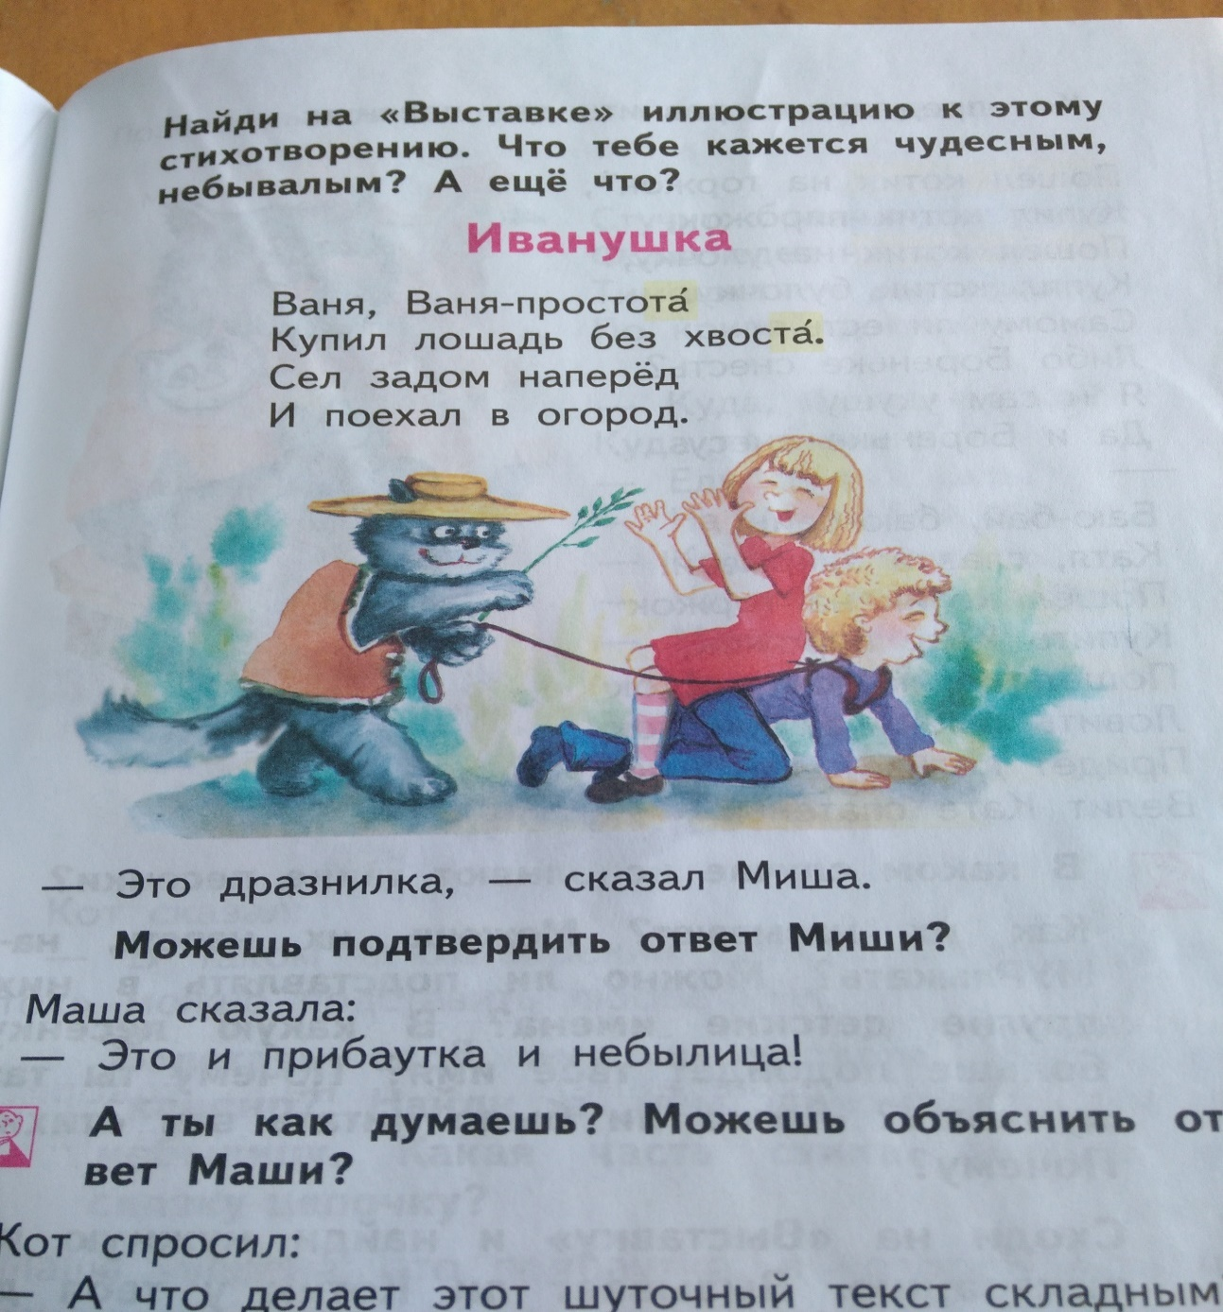

Slide 11
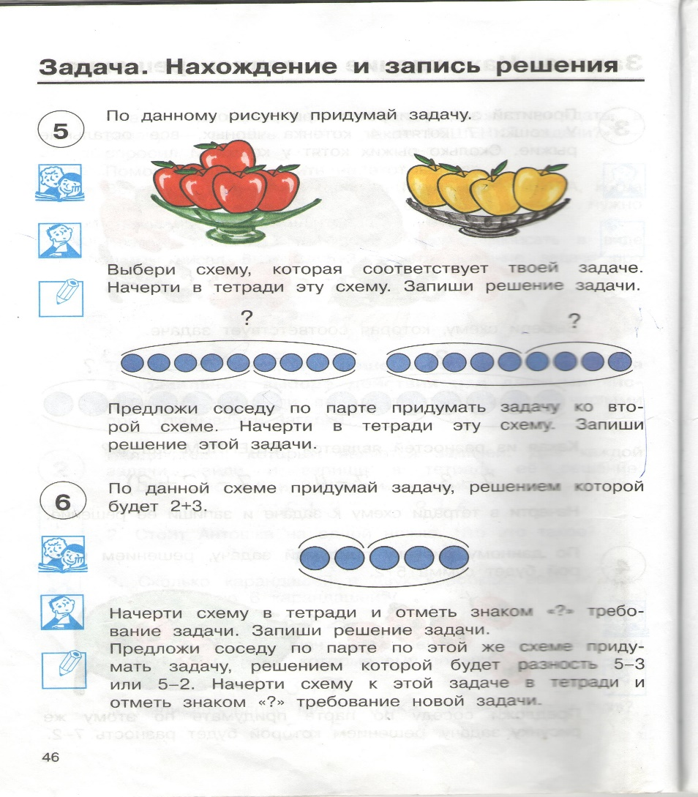

Slide 12
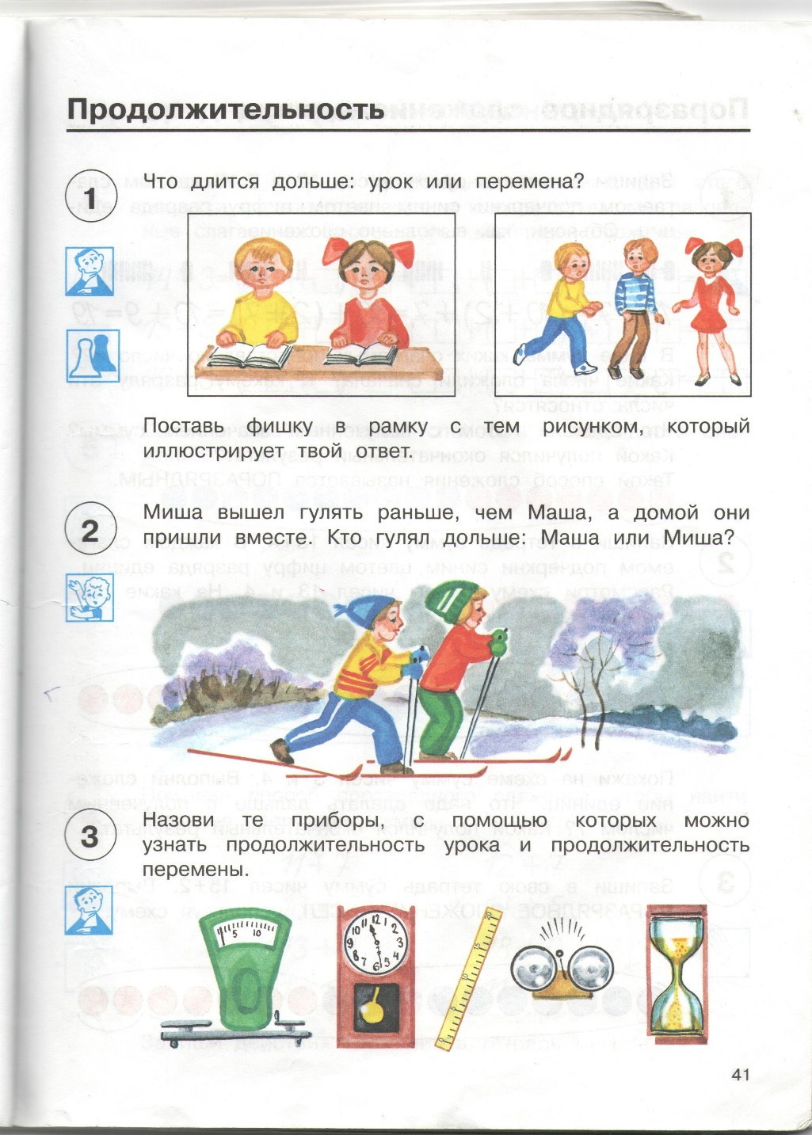

Slide 13
1. В тексте из пяти строк сосчитать количество букв «а», или «б», или «о» и т. д.
2. «Скрутить клубок слов». Выбираем слова на определенную тему. Первый ученик называет слово, второй- слово первого ученика и придумывает свое, третий – слова первого и второго учеников и свое и т. д. пока кто – нибудь не ошибется. Работать можно в группах.
3. Запоминание в течении нескольких секунд рисунка, изображенного на доске с последующим воспроизведением его в тетрадях. Это упражнение способствует развитию зрительного внимания и памяти.

Slide 14
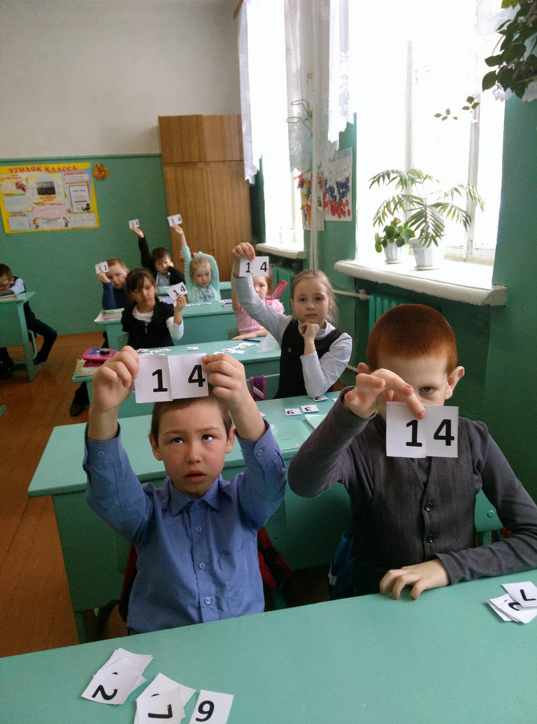

Slide 15
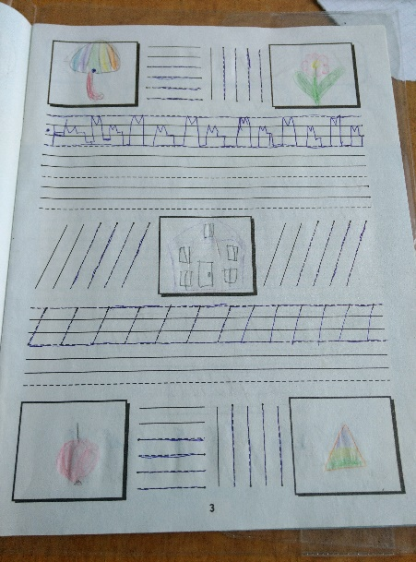
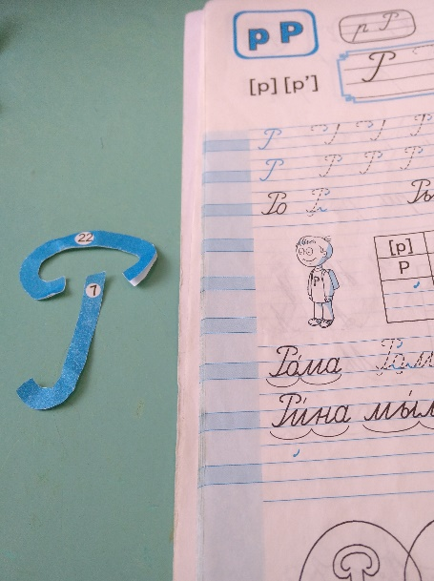
Задания на развитие мелкой моторики: штриховка, конструирование из геометрических фигур, лепка (создание объемных моделей, лепка на плоскости), раскрашивание, работа с моделями (конструирование буквы), сбор букв или форм по элементам, оригами.
- Физкультминутки
-Физкультпаузы
-Гимнастика для глаз
Рефлексия настроения и эмоционального состояния.

Slide 16
Рефлексия настроения и эмоционального состояния.
Мне понравилось, как вы работали на уроке, а теперь вы покажите своё отношение к уроку. С каким настроением вы уходите с урока?
- Оцените свою работу.
«Было легко и интересно» (зелёный).
«Хорошо работал» (жёлтый)
«Надо постараться» (красный)
Или такое:
-Чему мы сегодня должны были научиться?
- Достигли ли вы цели?
- Что помогло вам понять новое?
- Кого мы похвалим за работу на уроке?
- Кому скажем «спасибо» за помощь?
- За что ты себя похвалил?

Slide 17
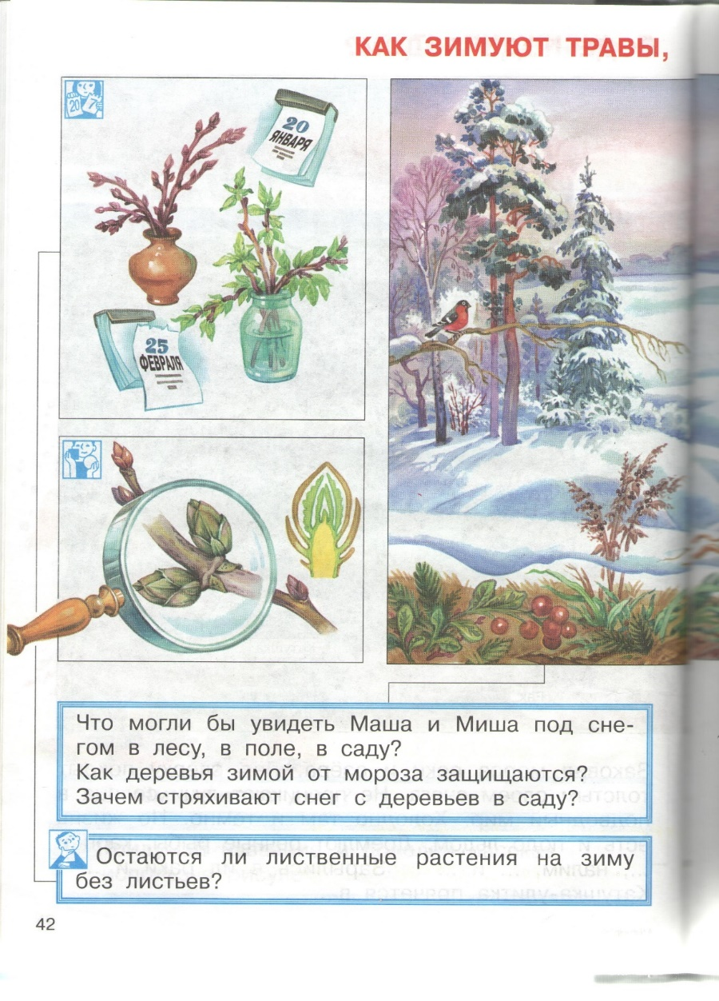
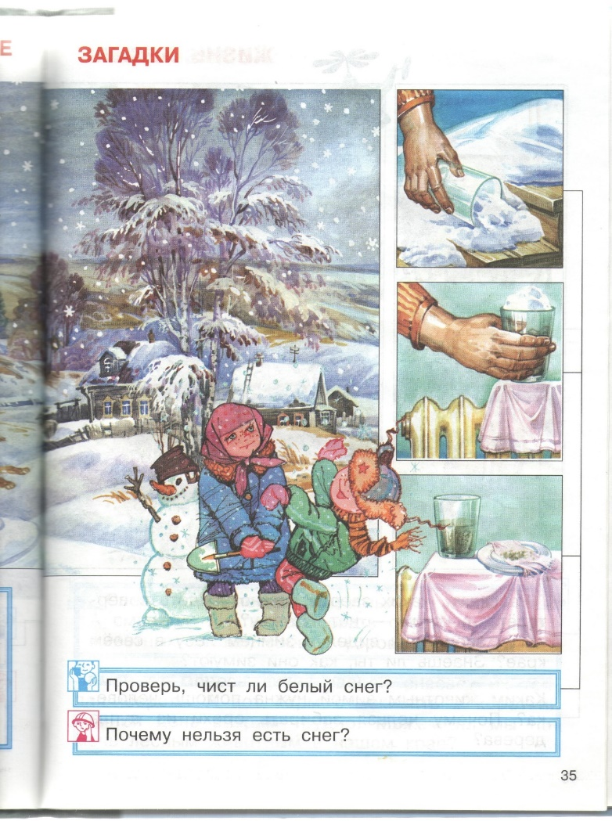

Slide 18
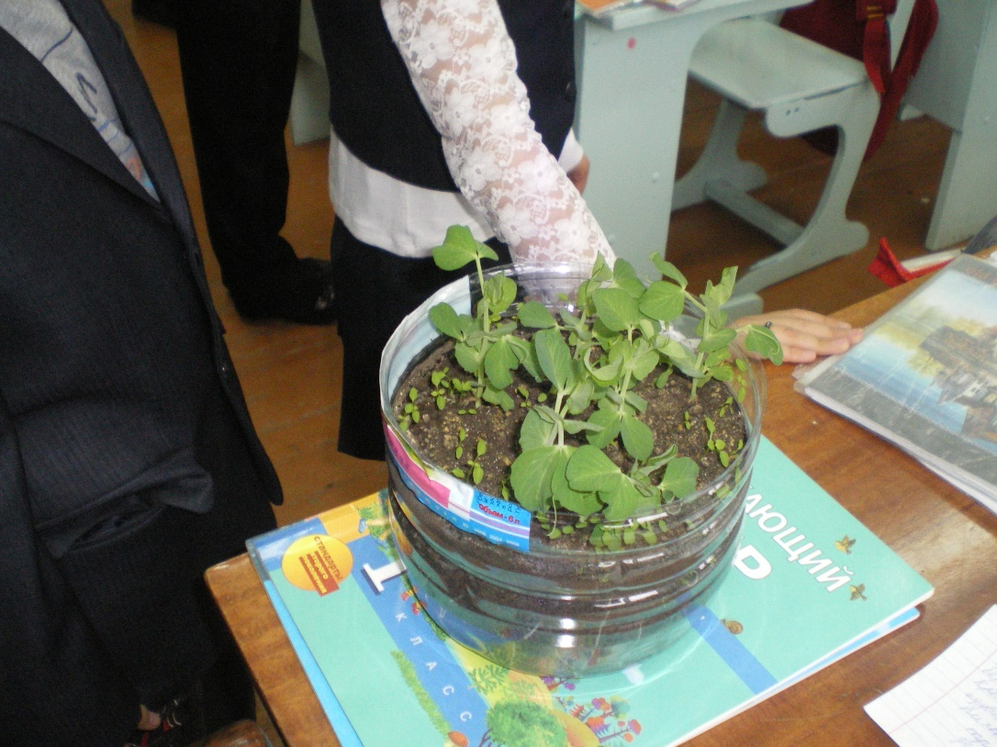
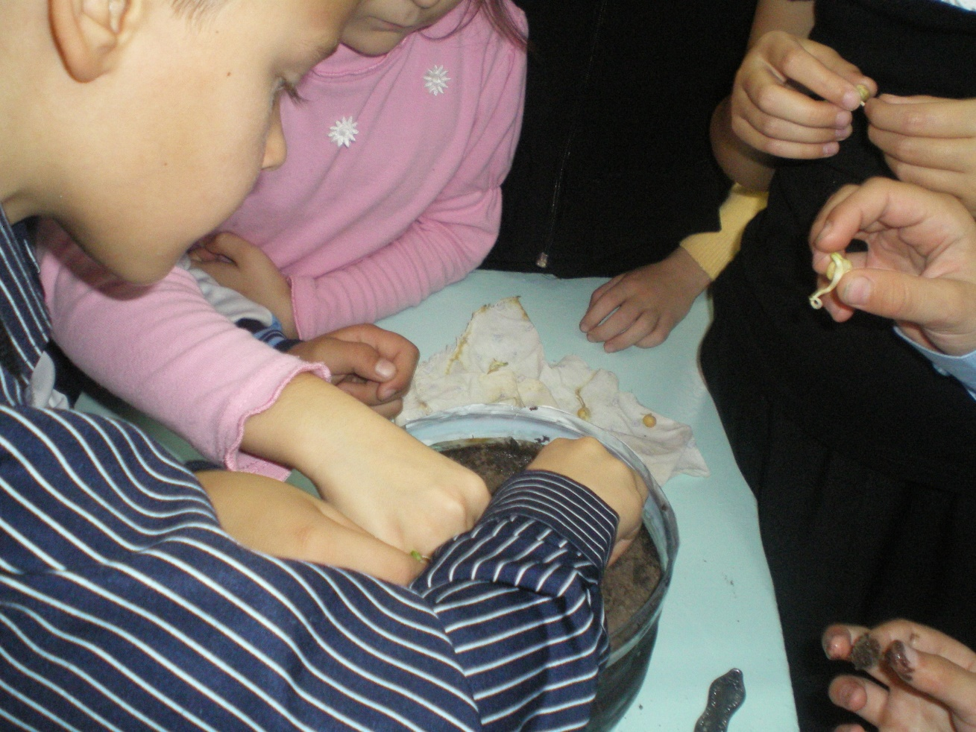

Slide 19
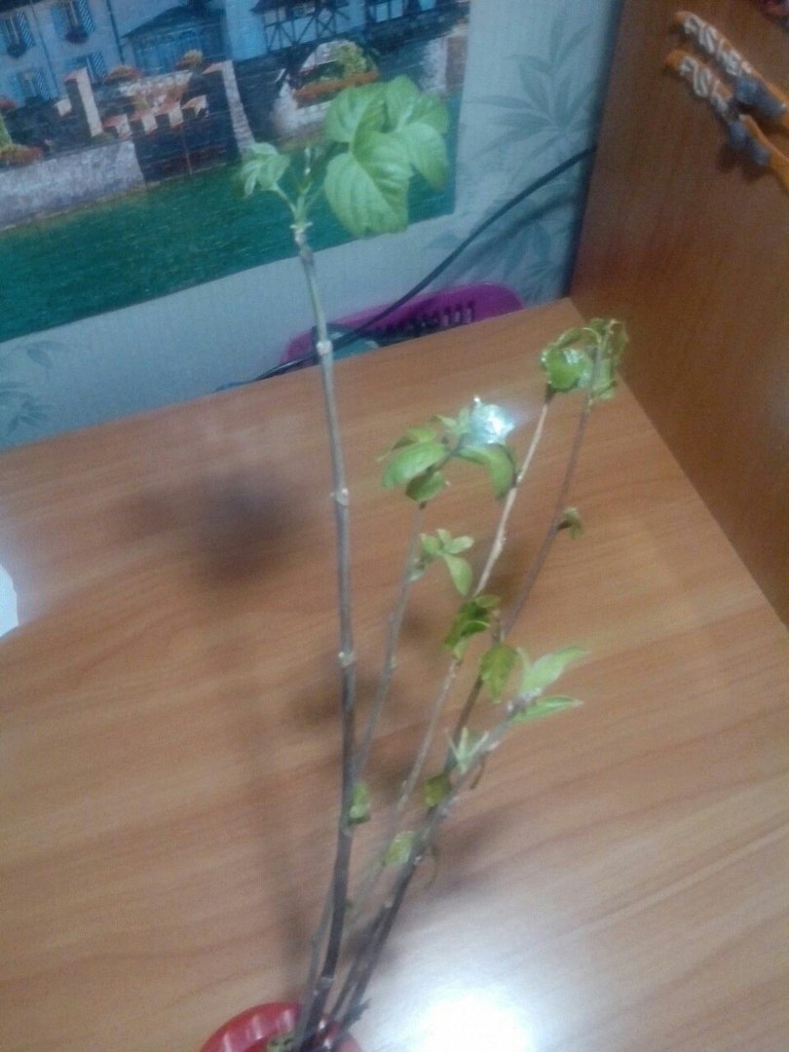

Slide 20
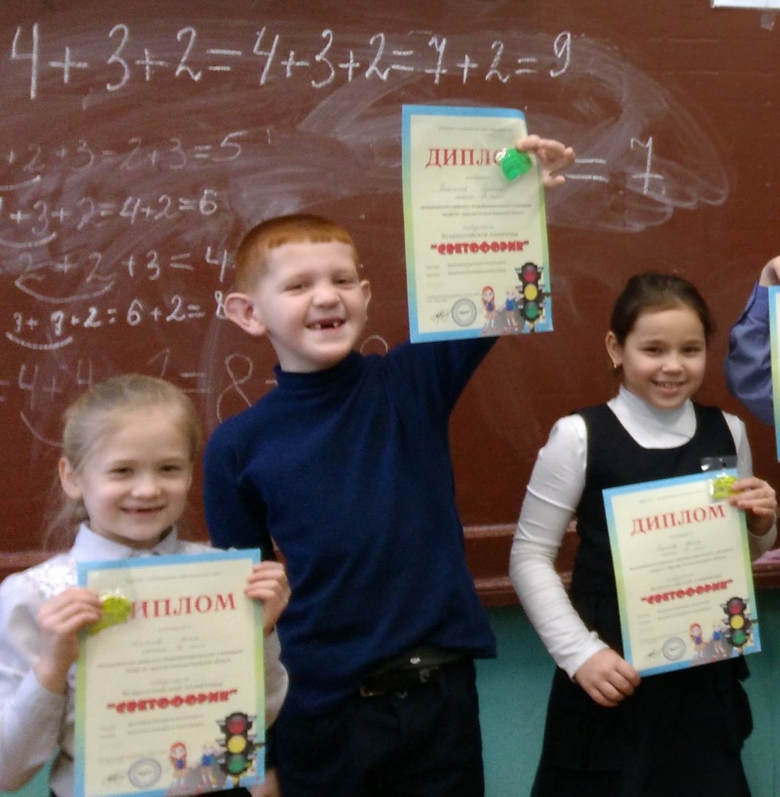

Slide 21
Ключевые моменты организации деятельности на инклюзивном уроке
Важны внешние мотивирующие подкрепления.
Учебный материал должен подноситься небольшими дозами, его усложнение следует осуществлять постепенно.
Создание ситуации успеха на занятии.
Оптимальная смена видов заданий (познавательных, вербальных, игровых и практических).
Синхронизация темпа урока с возможностями ученика.
Точность инструкции по выполнению задания, дополнительное комментирование.
Поэтапное обобщение проделанной на уроке работы, связь обучения с жизнью, постоянное управление вниманием.
При планировании уроков использовать игровые моменты. Использовать яркую наглядность, применять ИКТ.

